Slide 1
第四章 第二节 Activity的生命周期

Slide 2
教学目标
掌握在Activity的生命周期
掌握Fragment的生命周期

Slide 3
目录
1
Activity的生命周期
2
Activity的应用
3
Fragment的生命周期

Slide 4
Activity的生命周期
Activity在运行时会受到一些突发事件的影响（例如在一个Activity中，突然打入一个电话），Android应用需要具备处理这些突发事件的能力，要处理这些事件需要掌握Activity的生命周期。
在讨论Activity生命周期之前，补充两点基本内容：
Activity活动栈
Activity的活动状态

Slide 5
Activity活动栈
Android应用可能含有多个Activity，如何管理这些Activity之间的先后次序关系，需要借助Activity活动栈机制实现。

Slide 6
Activity的活动状态
随着Activity的创建、销毁，Activity在内存中有4种状态表现形式：
活动状态：当前Activity在Activity活动栈中处于最上层，完全能被用户看到，并能够与用户进行交互。
正在运行的屏幕即为此种状态。

Slide 7
Activity的活动状态
暂停状态：当前Activity在界面上被部分遮挡，不再处于用户界面的最上层，不能够与用户进行交互。
若启动一个新的Activity（以对话框形式展示），则原来的Activity就处于暂停状态。
处于暂停状态的Activity仍然保留用户的状态信息，但在系统内存不足时，可能会被系统杀死。

Slide 8
Activity的活动状态
停止状态：Activity在界面上完全不能被用户看到，也就是说这个Activity被其他Activity全部遮挡。
例如：在Activity中，用户按下“Home”键时，原来的Activity就处于停止状态。
处于停止状态的Activity，仍然保留用户状态信息，但当系统内存不足时，会优先杀死该类Activity。

Slide 9
Activity的活动状态
非活动状态：不在以上三种状态中的Activity，处于非活动状态。
被销毁的Activity即处于该类状态。

Slide 10
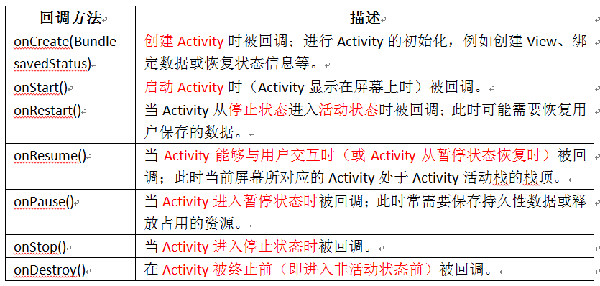
Activity活动状态之间的切换
当Activity各个活动状态之间发生切换时，会触发以下Activity回调方法：

Slide 11
Activity活动状态之间的切换
当Activity各个活动状态之间发生切换时，会触发以下Activity回调方法：
其它Acticity位于顶层
Acticity不再可见
Acticity回到顶层
onRestart()
Acticity回到顶层
Activity
启动
onCreate()
onStart()
onResume()
Activity
is running
onPause()
onStop()
onDestory()
用户返回Acticity
Activity
关闭
进程
终止
其它应用程序需要内存

Slide 12
Activity状态切换
查看Activity状态切换之间触发的回调方法。
使用Log.v( )方法在Logcat窗口查看提示信息。

Slide 13
Activity状态切换时数据保持
实现状态切换之间用户信息的维持。
首先用户在输入框中输入一段文本；
用户点击“Home”键，返回桌面（Activity状态由活动状态切换为暂停状态）；
用户再次打开应用，期望输入框中信息保持不变（Activity状态由暂停状态切换为活动状态）。
Notes:
此例子有问题？？？
默认情况下：输入框会自动保存状态数据；只有当内存耗尽时，释放当前Activity内存，才会不保存当前状态数据。

Slide 14
Activity中的数据保持
Activity活动状态切换时，Android提供了两种机制实现数据的保持：
借助onPause( )和onRestart( )回调方法实现。
当Activity状态由活动态切换到暂停状态时，可以在onPause( )回调方法，保持持久化数据（可以把数据保存在内存中，或把数据保存在文本、数据库中）。
当Activity由暂停状态或停止状态恢复到活动状态时，可以在onRestart( )回调文中，恢复用户所保存的状态数据。

Slide 15
Activity中的数据保持（补）
Activity活动状态切换时，Android提供了两个回调函数临时保持Activity的状态：
借助 onSaveInstanceState( ) 和 onRestoreInstanceState( ) 方法实现
当Activity由活动状态切换到暂停状态或停止状态时，会自动调用onSaveInstanceState( )方法，把用户状态数据保存到Bundle对象中（若用户点击"返回"键退出当前Activity，则此时不会调用该方法）。
当Activity的onStart( )回调方法调用结束后，会自动调用onRestoreInstanceState( )方法，恢复用户在Bundle对象中所保存的状态数据。

Slide 16
目录
1
Activity的生命周期
2
Activity的应用
3
Fragment的生命周期

Slide 17
Activity的应用
Activity是Android应用中最核心的组件，每一个Android应用必须涉及到Activity的使用。
实际应用：
切换Activity时的状态保存。
Activity栈的基础应用。

Slide 18
目录
1
Activity的生命周期
2
Activity的应用
3
Fragment的生命周期

Slide 19
Fragment简介
Fragment从Android v3.0版本开始引入。
Fragment不具有在屏幕上显示视图的能力。
Fragment依赖Activity的存在而存在。
在创建Activity时生命周期中的方法先于Fragment生命周期中的方法执行。
在销毁Activity时，Fragment生命周期中的方法先于Activity生命周期中的方法执行。

Slide 20
Fragment活动状态之间的切换
当Fragment各个活动状态之间发生切换时，会触发以下Fragment回调方法：
Fragment
被添加
onAttach()
onCreate()
onCreateView()
onActivityCreated()
onStart()
onResume()
Fragment从返回栈返回布局
Fragment被添加到返回栈，然后被移除/替换
onDestoryView()
onStop()
onPause()
Fragment
活动状态
Fragment
销毁
onDetach()
onDestory()
用户导航向后或Fragment被移除/替换

Slide 21
Fragment使用回顾
主布局文件中添加FrameLayout控件（略）。
自定义Fragment页面对应的布局文件（略）。
自定义Fragment类文件并加载对应的布局文件（略）。
在Activity中添加Fragment页面。
FragmentManager manager = getFragmentManager();
FragmentTransaction tr = manager.beginTransaction();
FragmentTest fragment = new FragmentTest();
tr.add(R.id.frl_fragment, fragment);
tr.commit();

Slide 22
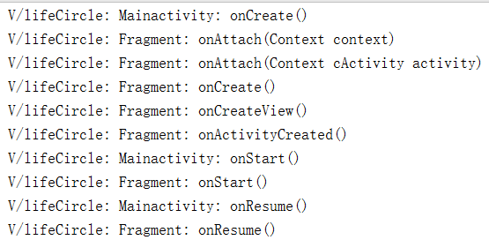
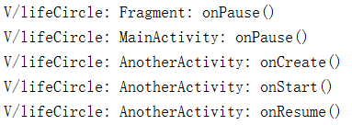
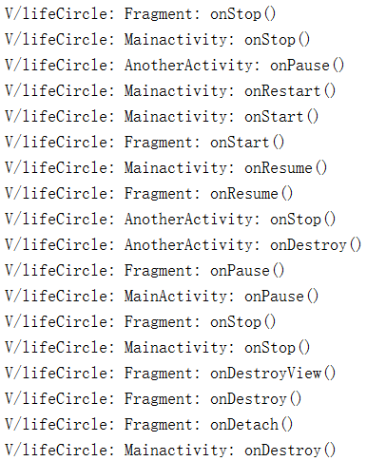
Fragment生命周期
Demo中测试Fragment与Activity生命周期方法的关系。
MainActivity跳转到
AnotherActivity时
返回MainActivity
并退出
MainActivity创建时

Slide 23
内容回顾
1
Activity的生命周期
2
Activity的应用
3
Fragment的生命周期

